Slide 1
Спортивная викторина для детей подготовительной к школе группы «Знатоки Олимпийских игр»
Подготовила
Инструктор по физической культуре
Глущенко С.А.
© Муниципальное дошкольное образовательное учреждение
центр развития ребенка – детский сад № 105 городского округа город Рыбинск

Slide 2
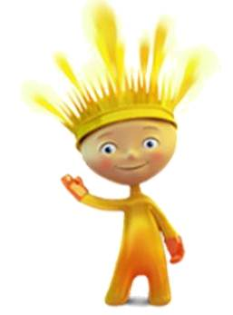
Родина Олимпийских игр
1
Древняя Греция
2
Россия
3
Америка

Slide 3
Почему древние греки называли Олимпийские игры праздником мира?
1
В играх учувствовали все страны мира
2
На время проведения олимпийских игр прекращались военные действия
3
Неверный вариант ответа

Slide 4
Что получал победитель Олимпийских игр?
1
Денежное вознаграждение
2
Ценный подарок
3
Венок из листьев священного оливкового дерева, растущего в Олимпии

Slide 5
Какая продолжительность зимних Олимпийских игр?
1
7 дней
2
10 дней
3
15 дней

Slide 6
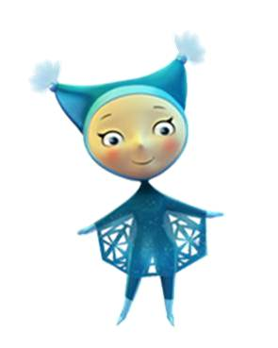
Что изображено на Олимпийском флаге?
1
Талисман Олимпийских игр
2
Пять переплетенных колец
3
Три полосы: красного,
белого и синего цвета

Slide 7
Какого цвета Олимпийские кольца?
1
Голубого, желтого, черного, зеленого и красного
2
Синего, желтого, зеленого, красного и фиолетового
3
Красного, оранжевого, желтого, зеленого и голубого

Slide 8
Как называется спортивное сооружение, где проходят соревнования?
1
Спортивный клуб
2
Спортивное поле
3
Стадион

Slide 9
Какой девиз у современной Олимпиады?
1
Лучше, больше,
дальше
2
Быстрее, выше, сильнее
3
Стремительнее, значительнее, ярче

Slide 10
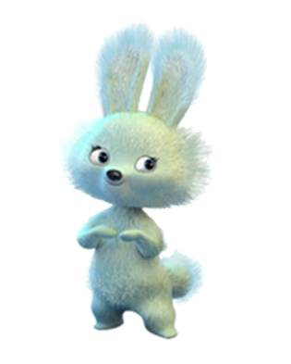
В каком городе будут проходить Зимние Олимпийские игры?
1
Москва
2
Сочи
3
Ярославль

Slide 11
Какие талисманы зимней Олимпиады в Сочи 2014?
1
Леопард, белый мишка и Зая
2
Чебурашка, тигр и мышонок
3
Дельфин, морской котик и конек

Slide 12
1
Верный вариант ответа
2
Неверный вариант ответа
Неверный вариант ответа
3

Slide 13
1
Неверный вариант ответа
2
Неверный вариант ответа
3
Верный вариант ответа

Slide 14
Источники:
Сайт: images.yandex.ru›спорт картинки для детей
Сайт: best4school.ru›schoolparty/zozh/70…sport…kartinki
Талисманы: сайт sochionline2014.ru
Шаблон теста: http://pedsovet.su».

